Slide 1
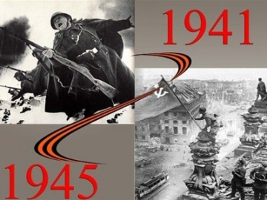
Вирішальні битви Великої Вітчизняної війни

Slide 2
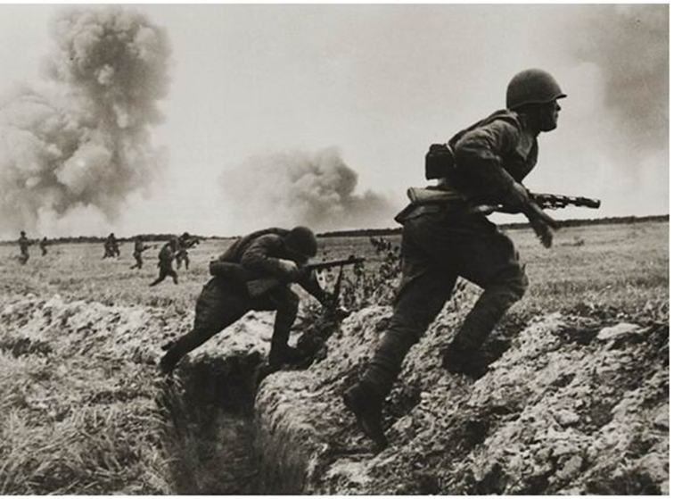
Радянсько-німецька угода про ненапад строком на десять років, знана як Пакт Ріббентропа-Молотова, з плином подальших подій не змогла стати гарантом надійної безпеки для народів СРСР.
Початок бою для Червоної армії був несприятливим. Цілий ряд об'єктивних і суб'єктивних причин зумовили важкі поразки Червоної армії протягом першого періоду Великої Вітчизняної війни (червень 1941 - листопад 1942 pp.)
Таким чином, протягом літа-осені 1941р. німецькі війська та їхні союзники захопили всю Правобережну і більшу частину Лівобережної України та Крим. He окупованими в Україні залишилися лише східні райони Харківської області, частина Донбасу, а також невелика частина кримської землі із Севастополем. У грудні 1941 р. радянські війська провели успішну контрнаступальну операцію під Москвою.

Slide 3
Битва пiд Москвою
1941 -1942

Slide 4
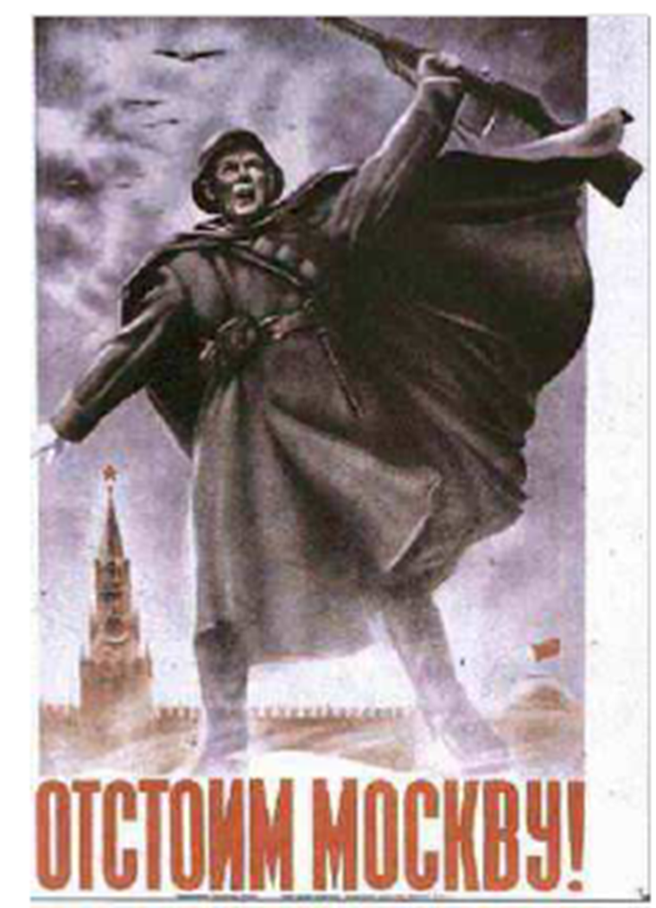
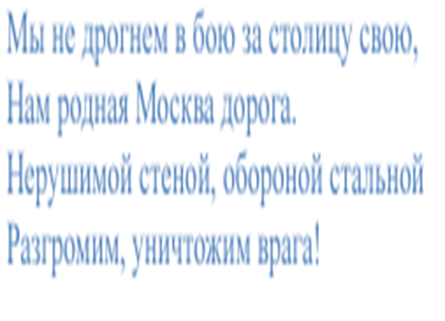

Slide 5
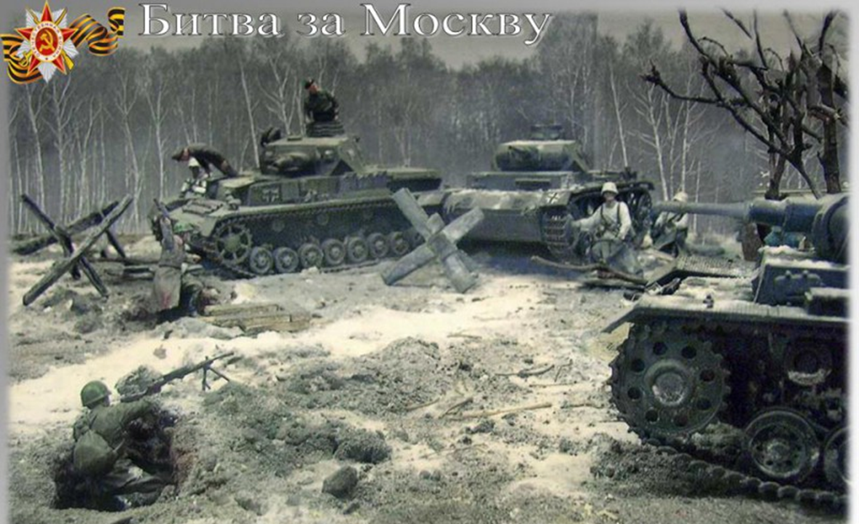
Попередні події
Початковий план бліцкригу припускав взяття Москви протягом перших трьох або чотирьох місяців війни. Однак, незважаючи на успіхи німців у перші місяці війни, згодом опір радянських військ посилився, що перешкодило ворожому планові.

Slide 6
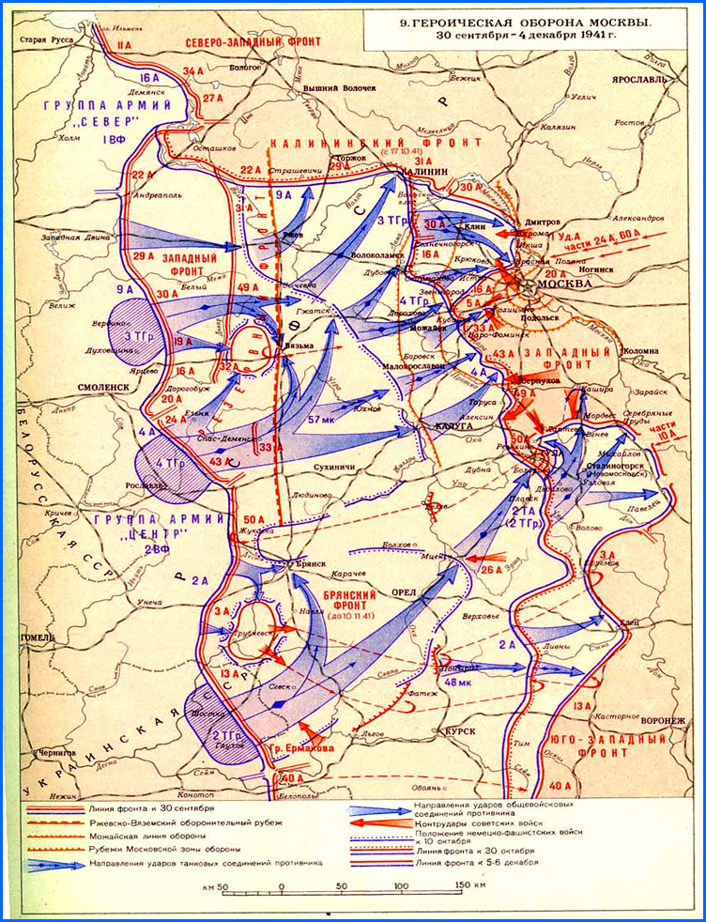
Оборона Москви (операція "Тайфун")
Наступ ворожих військ на Москву розпочався 30 вересня 1941 р. Танковими ударами ворог прорвав оборону радянських військ і підійшов до Вязьми.
5 жовтня Державний комітет оборони ухвалив рішення про захист Москви. 19 жовтня у Москві було запроваджено стан облоги. Командувачем оборони Москви було призначено Жукова.

Slide 7
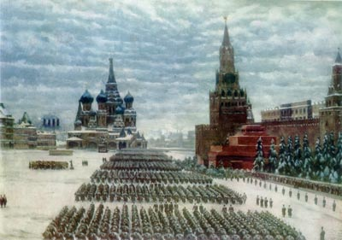
15 листопада 1941 р. розпочався новий наступ німців на Москву, Після кровопролитних боїв вони наблизилися на відстань 25-30 км до міста. Німецькі офіцери, дивлячись у біноклі, бачили Кремль і готували парадну форму до параду на Червоній площі.

Slide 8
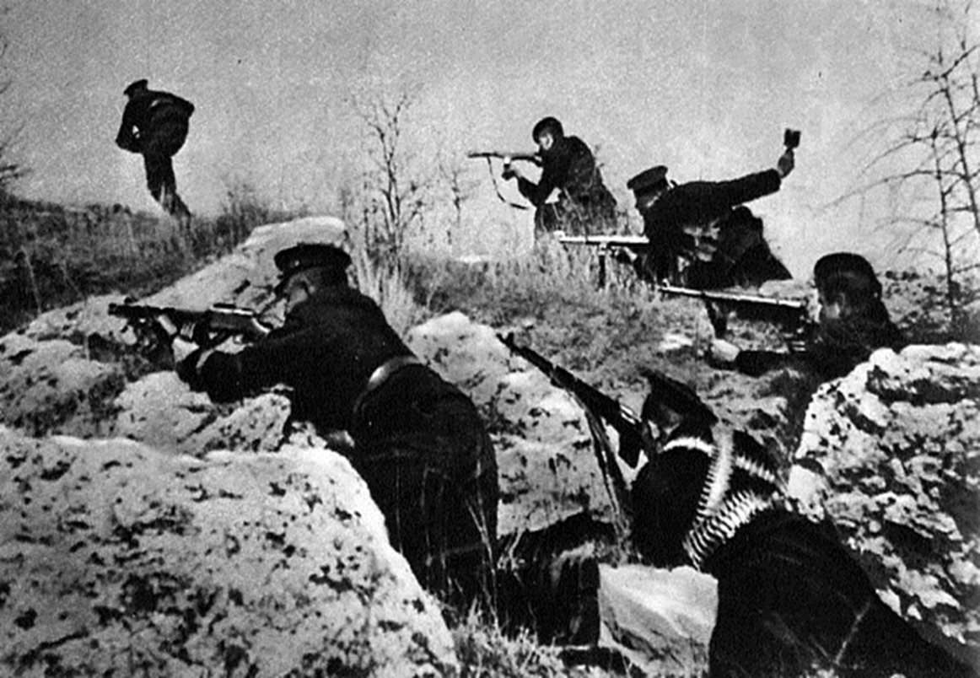
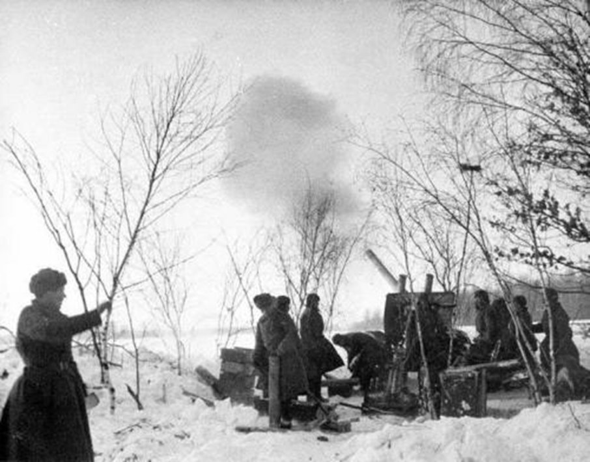
Підсумки оборони Москви
Командувач німецької 2-ї танкової армії Г. Гудеріан так записав своє резюме: «Наступ на Москву провалився. Всі жертви і зусилля наших доблесних військ виявилися марними. Ми зазнали серйозної поразки, яке через упертість верховного командування повело в найближчі тижні до фатальних наслідків. У німецькому наступі настала криза, сили і моральний дух німецької армії були надламані.»
Відчувши перелом у ході битви, радянське командування віддало наказ на контрнаступ.

Slide 9
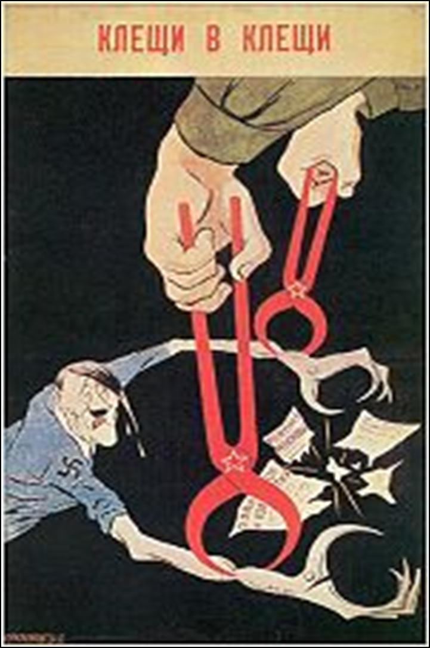
Поразка під Москвою назавжди поховала міф про непереможність німецьких армій, завдала остаточного удару по планах блискавичної війни. Перемога радянських військ означала початок повороту у Великій Вітчизняній і другій світовій війні. Фашистськi вiйська, знекровленi в попереднiх боях, почали вiдступ. В результатi контрнаступу радянських вiйськ нiмецькi сили були вiдкинутi вiд Москви на 100-300 км.

Slide 10
Битва під Москвою - одна з найстрашнiших людських трагедій. Загальні втрати радянських військ склали 1.805.000 людей
Битва під Москвою по кількості військ і військової техніки, розмаху і напруженості боїв і операцій була однією з найбільших в історії війн.

Slide 11
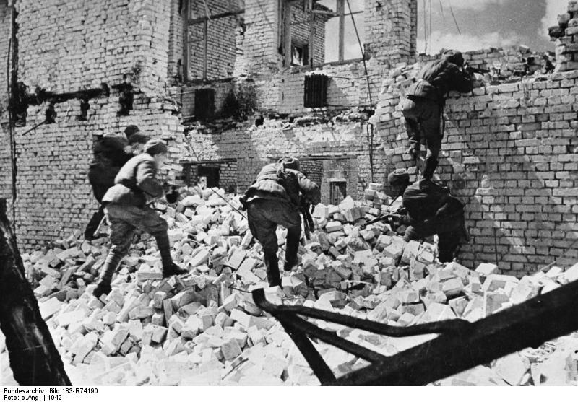
Сталінградська битва
(17 липня 1942 — 2 лютого 1943)

Slide 12
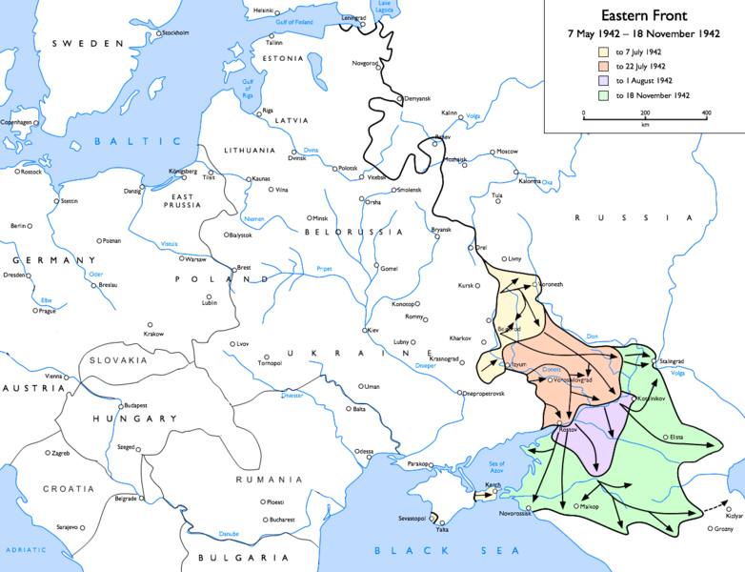
5 квітня 1942 року Гітлер затвердив Директиву верховного головнокомандування вермахту № 41, в якій викладався загальний задум наступу в літній кампанії 1942 року. Ця амбіційна директива була заснована головним чином на помилковому припущенні Гітлера про неминуче матеріальне і моральне виснаження Червоної Армії після величезних втрат, понесених у 1941 році.

Slide 13
Сталінградська битва (17 липня 1942 — 2 лютого 1943) — битва радянських військ проти німецьких, італійських, румунських і угорських військ у ході Німецько-радянської війни. Битва була одною з найважливіших подій Другої світової війни й поряд з битвою на Курській дузі була переломним моментом у ході воєнних дій, після яких німецькі війська втратили стратегічну ініціативу.

Slide 14
План Блау
Навесні 1942 року Гітлер був повний рішучості повернути собі ініціативу на Східному фронті після різкого провалу битви під Москвою.
За допомого німецького наступу, який мали здійснювати дві групи військ загальною чисельністю більше ніж 1 мільйон людей та близько 2500 танків, за підтримки військ сателітів: Румунії, Угорщини та Італії (близько 600 000 осіб) повинні були остаточно розгромити радянські війська на півдні країни з метою захоплення басейнів Дону і Волги, оволодіння важливим промисловим містом Сталінградом (вузлом річкового та залізничного сполучення, важливим машинобудівним центром), а потім опанувати нафтовими свердловинами Кавказу для забезпечення Німеччини достатньою кількістю енергетичних ресурсів, необхідних для продовження війни.

Slide 15
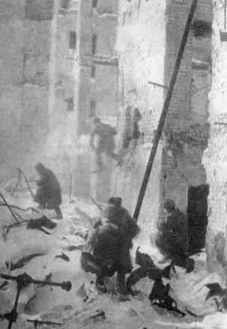
Бої у Сталінграді
Сталін заборонив повну евакуацію жителів міста, тому що їх присутність сприятиме захисникам в організації опору. Цивільні особи, включаючи жінок і дітей, були мобілізовані для риття траншей і будівництва оборонних позицій.
.

Slide 16
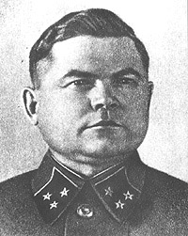
19 листопада 1942 року Червона армія розпочала операцію «Уран». Наступаючі радянські війська під командуванням генерала Миколи Ватутіна, складалися з трьох повних армій 1-ої гвардійської , 5-а танкової і 21-ої армії, які включали в себе 18 піхотних дивізій, 8 танкових бригад, 2 механізовані бригади, 6 кавалерійських дивізій та протитанкову бригаду.
Радянські війська швидко просувалися на захід і зустрілися через два дні недалеко від міста Калач, замкнувши кільце навколо німецьких військ у Сталінграді.
В оточення потрапило від 250 000 до 290 000 солдатів.
Микола Ватутін

Slide 17
У січні 1943 року починається новий наступ радянських військ, операція «Сатурн». Деякі німецькі офіцери просили Паулюса протистояти наказам Гітлера і замість цього спробувати вирватися з міста, але він відмовився.
30 січня Гітлер підвищив Паулюса у фельдмаршали. Німецькі фельдмаршали ніколи не були взяті в полон, і Гітлер очікував, що Паулюс буде битися на смерть або вчинить самогубство. Попри це, Паулюс здався, коли радянські війська підійшли до його штабу в руїнах головного універмагу. Південна група німецьких військ здалася31 січня за наказом Паулюса. Північна капітулювала 2 лютого 1943. 91000 втомлених, хворих і голодуючих німців були взяті в полон. Серед ув'язнених було 22 генерали.

Slide 18
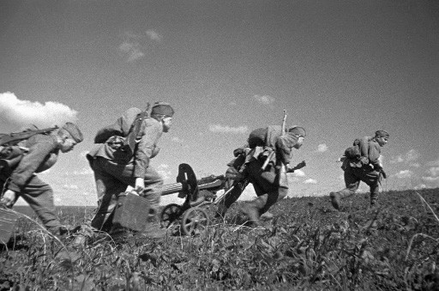
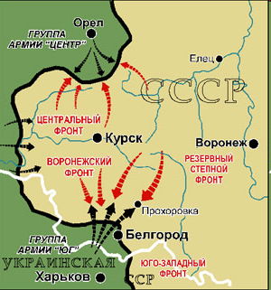
Битва на Курській дузі або Курська битва

Slide 19
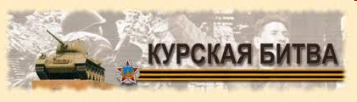
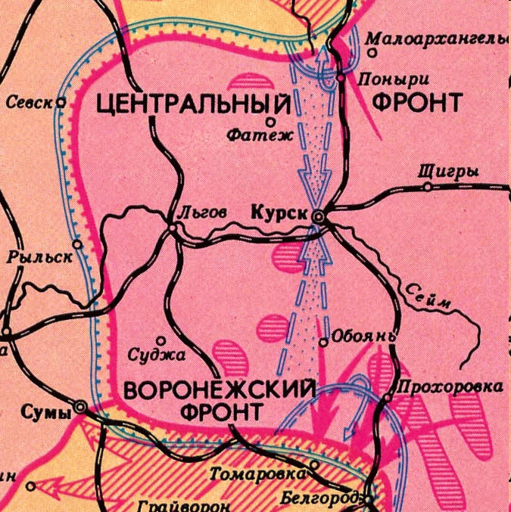
Курська битва
(5 липня -23 серпня 1943р.) стала одним із найважливіших етапів досягнення перемоги Радянського Союзу над фашистською Німеччиною. Одна з її завершальних операцій відбулася 18-22 серпня 1943 р. під Охтиркою.

Slide 20
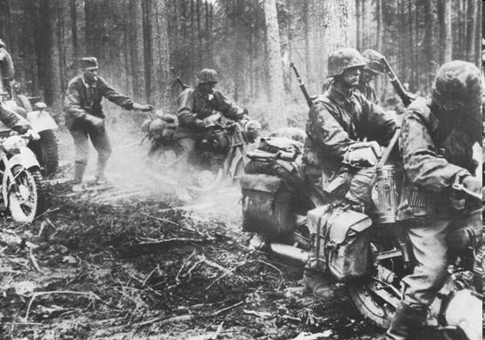
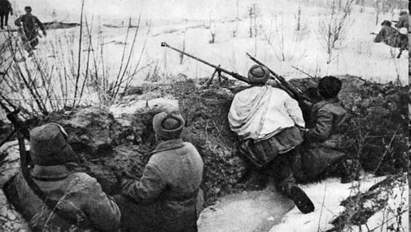
5 липня о 2 годині на ділянці 19-го танкового корпусу були захоплені в полон німецькі сапери. В районі Воронець і Верхнє Тагіно вони робили проходи для танків у своїх мінних полях. На допиті полонені розповіли, що вранці 6 бронетанкових німецьких дивізій перейдуть в наступ у напрямі на Курськ. Ця інформація негайно була передана командуванню Центрального та Воронезького фронтів. Щоб зірвати раптовий напад противника, війська цих фронтів через 20 хвилин завдали могутнього артилерійського удару по бойових порядках, вогневих позиціях артилерії, командних і спостережних пунктах гітлерівців.

Slide 21
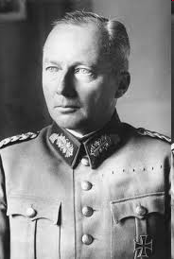
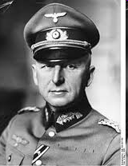
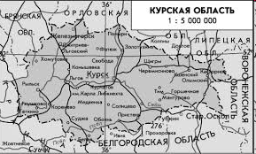
5 липня 1943 року німецькі ударні угруповання за планом операції "Цитадель" почали настання на Курськ з районів Орла і Бєлгорода.
У тилу Курського виступу був розгорнутий Степовий фронт у складі 1 стрілецького, 3 танкових, 3 моторизованих і 3 кавалерійських корпусів.
Г.Клюге
Е.Манштейн

Slide 22
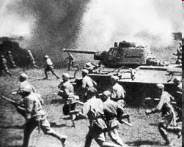
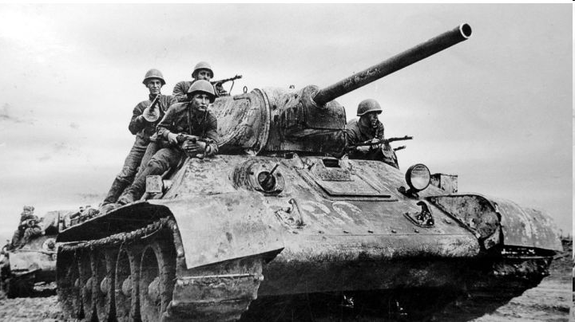
12 липня в районі залізничної станції Прохоровка (56 км до півночі від Бєлгорода) відбувся самий великий зустрічний танковий бій другої світової війни між танковим угрупованням супротивника, що наставала і радянськими військами, що наносили контрудар. По обидва боки в бої брало участь до 1200 танків і самохідних установок

Slide 23
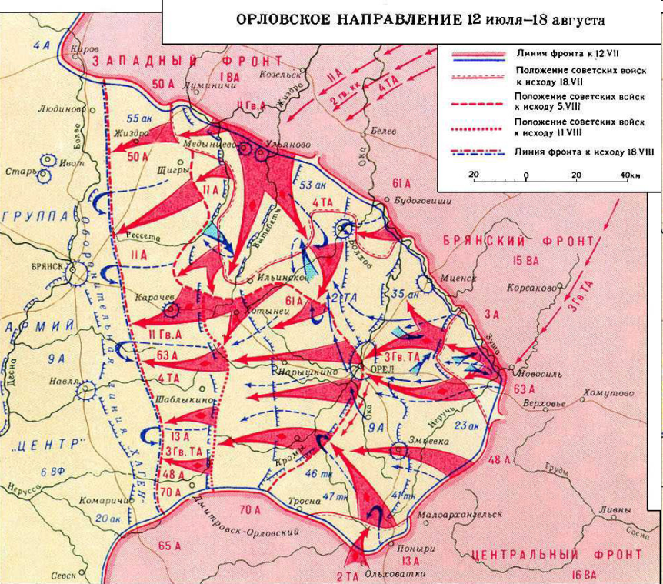
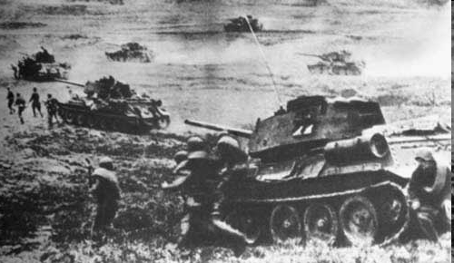
До 18 липня війська правого крила Центрального фронту цілком ліквідували клин супротивника на курському напрямку. У цей же день у бій були уведені війська Степового фронту, що почали переслідування супротивника, що відступав.

Slide 24
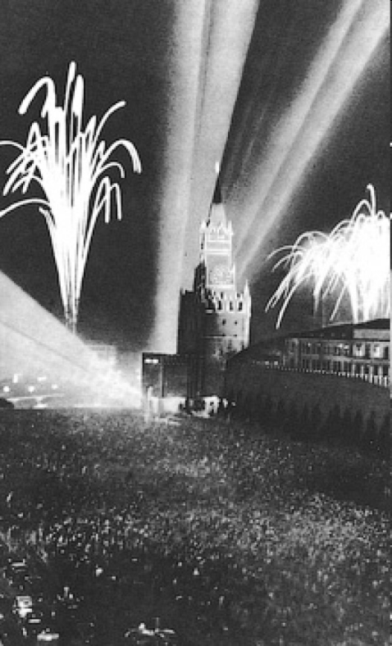
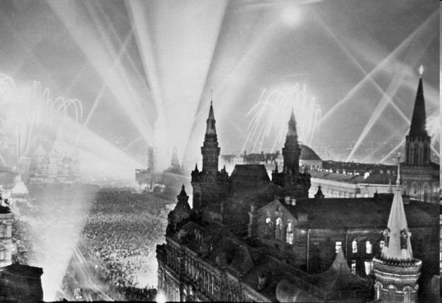
Увечері 5 серпня 1943 року в Москві вперше прогримів артилерійський салют на честь звільнення Орла і Бєлгорода (12 залпів з 120 знарядь).
Перемогою під Курськом і виходом радянських військ до Дніпра завершився корінний перелом у ході війни. Радянська Армія після перемоги на Курській дузі розгорнула стратегічний наступ на всіх фронтах, головне завдання якого полягало у відвоюванні Лівобережної України.

Slide 25
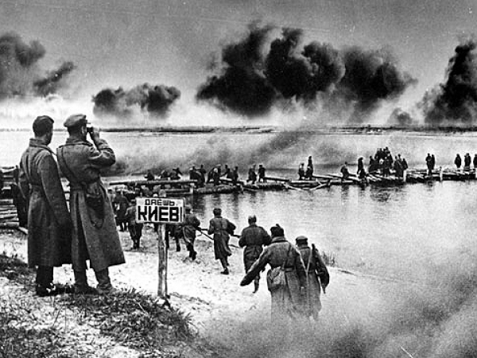
Визволення Києва
Вересень – 6 листопада 1943 року

Slide 26
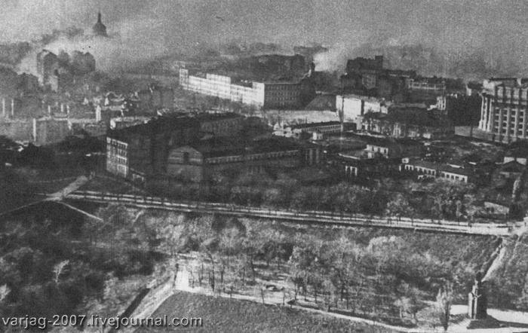
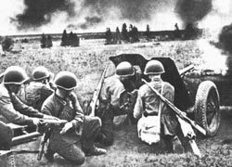
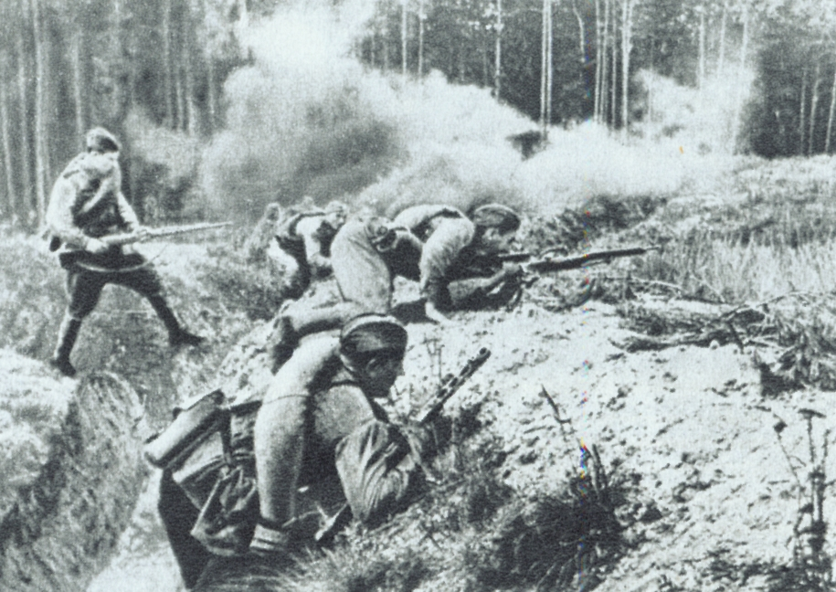
Початок вигнання окупантів з України
У ході загального контрнаступу Червоної армії з кінця грудня 1942 р. почалося звільнення України від німецько-фашистських загарбників. Першими на землю України вступили війська 1-ї гвардійської армії під командуванням генерала В. Кузнєцова, які 18 грудня 1942 р. вибили окупантів із села Півнівка Меловського району на Луганщині. Цього ж дня були визволенні й деякі інші населені пункти Меловського району.

Slide 27
Відповідно до плану Ставки на початку 1943 р. потужний наступ радянських військ почався в напрямку Донбасу й Харкова. Червоній армії вдалося визволити ряд північно-східних районів Донбасу й м.Харків, однак супротивник завдав потужних контрударів і повернув під свій контроль ряд цих територій. Але, незважаючи на невдачі, стратегічна ініціатива залишалася на боці Червоної армії.

Slide 28
Продовження наступу Червоної армії на Лівобережній Україні
Битва на Курській дузі (5 липня - 23 серпня 1943 р.) стала завершенням докорінного перелому в ході Великої Вітчизняної та Другої світової війн. Перемога в цій битві відкрила для Червоної армії можливість широкомасштабного наступу на всьому південному напрямку радянсько-германського фронту. 23 серпня 1943 р. був визволений м.Харків практично повністю зруйнований окупантами.
У ході Донбаської наступальної операції (13 серпня - 22 вересня 1943 р.) були визволені найважливіші промислові центри Донбасу, a 8 вересня -м. Сталіно (зараз м. Донецьк).

Slide 29
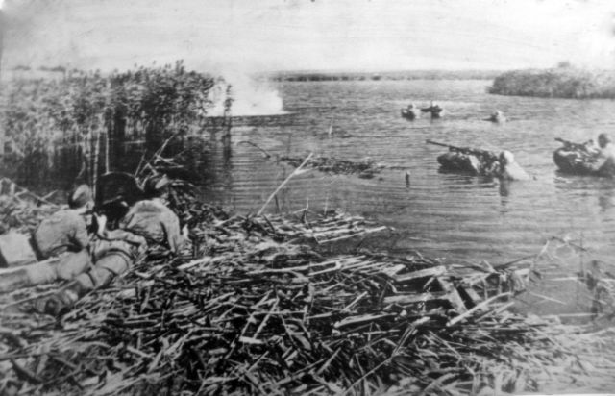
Командування вермахту у своїх планах розраховувало, що непереборною перешкодою для наступу військ Червоної армії стане р. Дніпро, і назвало створювану гітлерівськими військами захисну лінію «Східним валом». Війська Червоної армії вийшли до Дніпра фронтом від Києва до Запоріжжя. Уночі проти 21 вересня 1943 р. в районі села Лютіж почалося форсування Дніпра - епопея масового героїзму радянських воїнів. 14 жовтня 1943 р. було визволене
м. Запоріжжя, 25 жовтня - м. Дніпропетровськ.

Slide 30
        Окупанти спішно евакуювали свої установи, вивозили матеріальні та культурні цінності, награбовані в Києві. Тікали й ті, хто служив окупантам, і ті, хто не сподівався на милість від радянських каральних органів уже за одне те, що опинився на окупованій території, потрапив у полон.

Slide 31
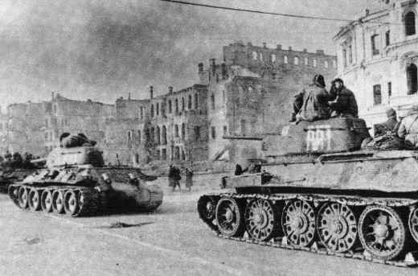
Тим часом радянські війська накопичували сили на захоплених плацдармах для рішучого наступу на Київ. Головний удар по ворогу було завдано з Лютізького лацдарму. 4 листопада, з настанням темряви через Пуща-Водицький ліс рушили танки з ввімкненими фарами та сиренами, на ходу ведучи інтенсивний вогонь з гармат і кулеметів. Приголомшений ворог безладно кидав позиції, і на ранок 5 листопада радянські війська оволоділи Святошиним. Німці, намагаючись уникнути оточення, тікали на захід та південний захід. Радянська штурмова авіація завдавала ударів по скупченнях німецької техніки та військах на цих шляхах. На околицях міста тривали бої з ар'єргардами ворога. Разом з частинами Червоної армії Київ визволяли підрозділи 1-ї Чехословацької окремої бригади під командуванням полковника Людвіка Свободи.

Slide 32
На 4 годину ранку 6 листопада 1943 р. Київ було повністю визволено від нацистських військ.
Визволителі входили в обезлюднілу столицю, не знаючи, що населення було вигнано за межі міста ще понад місяць тому. Вони дивувались руїнам, на яких подекуди вже повиростали й деревця. Палали великі будинки на Володимирській, 19, Великій Житомирській, 9, Львівській, 10, на Костельній, на Великій Васильківській, Саксаганського, друкарні на Львівській площі та Бульварно-Кудрявській, старий університет та інші гарні будівлі, підпалені перед втечею нацистськими окупантами.

Slide 33
Того ж дня Москва салютувала визволителям Києва, і вперше за війну пролунало 24 залпи з 324 гармат. Завдання командування - визволити столицю України до 26-ї річниці Жовтневої революції - було виконане! Задля цього, як завжди, «за ціною не постояли»: київська наступальна операція 1943 р. коштувала життя 417 тис. воїнів Червоної армії... Зате 65 військовим з'єднанням і частинам, що найбільше відзначилися у визволенні столиці, було присвоєне почесне найменування Київських.

Slide 34
Корсунь-Шевченківська битва
Український Сталінград
24 січня — 17 лютого 1944 року

Slide 35
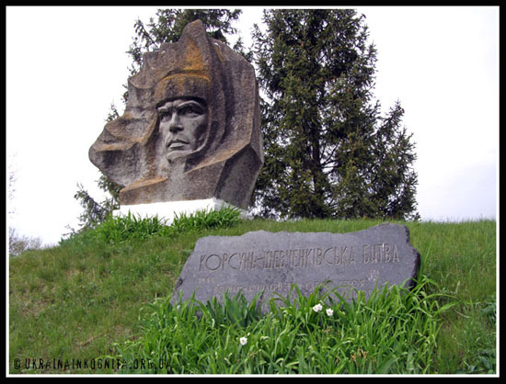
Канни на Дніпрі, Український Сталінград, Корсунь-Шевченківське побоїще - як тільки не називали в свій час перемогу радянських військ під Корсунем. Багато вже часу минуло з тієї похмурої та мінливої зими із снігопадами та відлигами, коли вдалося остаточно та назавжди вибити німців із славетних для історії українського народу місць.

Slide 36
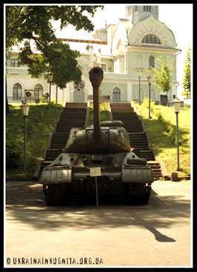
Початок кінця
Хвиля радянського наступу докочується до правобережної України.
Німецьке командування використовує поріділі дивізії ваффен-СС для латання дірок в своїй обороні на стратегічно важливих ділянках фронту. Тому в січні 1944 року "вікінги" з "валонцями" опиняються на берегах Дніпра.

Slide 37
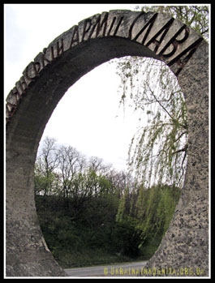
Останньою ділянкою "Східного валу", яка ще залишалась в той час за німцями, був так званий Корсунь-Шевченківський виступ. Тут оборонялись правофлангові з'єднання 1-ї танкової армії та лівофлангові 8-ої польової армії з групи армій південь генерала-фельдмаршала Манштейна у складі 9 піхотних дивізій та згаданих частин ваффен-СС.

Slide 38
Південніше війська 2-го Українського фронту під командуванням Маршала Радянського Союзу Конєва вже визволили Кіровоград. На півночі та північному-заході підрозділи 1-го Українського фронту генерала Ватутіна вели бої під Сарнами та Вінницею. Німецьким військовим стратегам все було добре зрозуміло - треба відводити війська з Канева та Корсуня та вирівнювати лінію оборони. Але Гітлер, не розділяє думок своїх генералів і вперто вірить, що "справи ще можна поправити". Він марить новим німецьким наступом на Київ. Тому не віддає наказу про відступ.

Slide 39
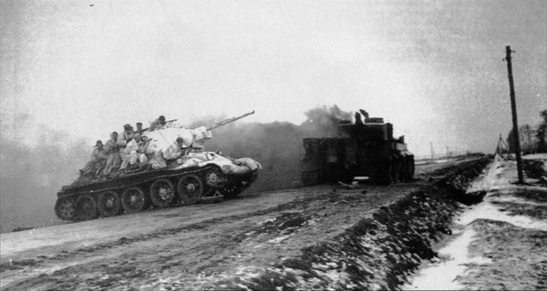
Водночас радянське командування робить складні приховані (нічні) перегрупування військ. Зокрема 5-у гвардійську танкову армію, у складних погодних умовах (відлига та пов'язане з нею бездоріжжя) перекидають з під Кіровограда на північ. Сили для наступу накопичуються значні.

Slide 40
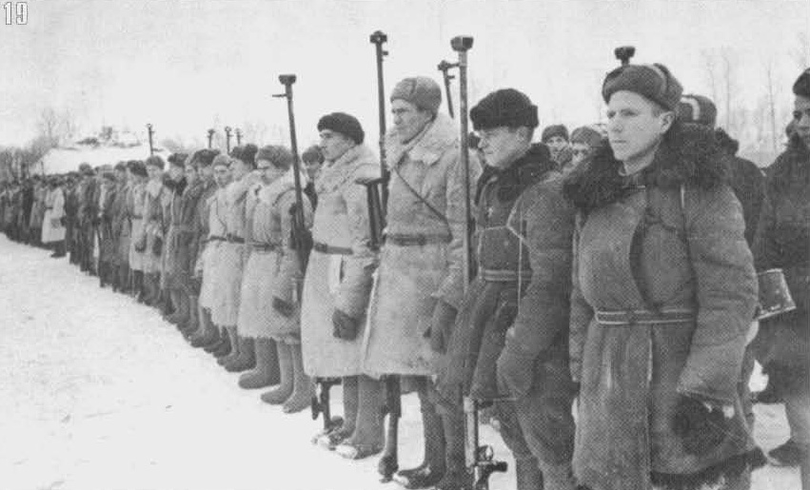
В операції з ліквідації Корсуньського виступу приймали участь: частина сил 40-ї та 27-ї армій, 6-а танкова армія і підрозділи 2-ї повітряної армії 1-го Українського фронту; 52-а, 4-а гвардійська, 53 армії, 5-а гвардійська танкова армії, 5-й гвардійський кінний корпус і 10-й винищувальний корпус ППО.

Slide 41
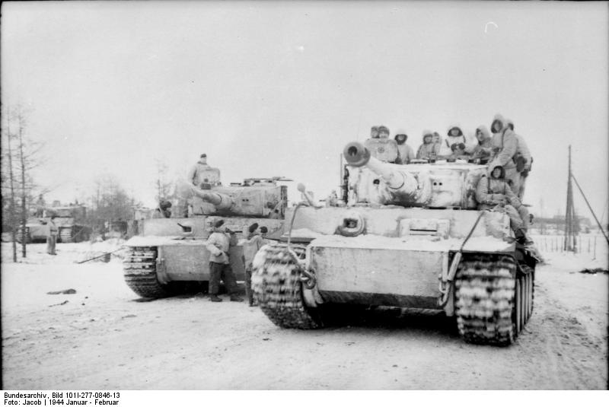
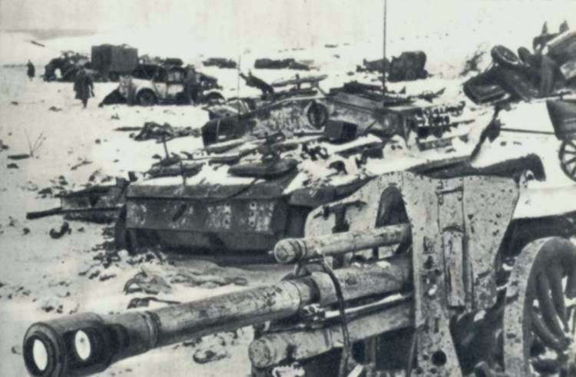
Одних тільки танків у згаданій 5-й гвардійській нараховувалось 205 одиниць. До речі, у танковій дивізії СС "Вікінг", не рахуючи самохідної артилерії, було не більше 2-3 батальйонів танків Т-ІV, T-V. Згадані німецькі "броньовані машини" за своїми тактико-технічними характеристиками, особливо T-V "Пантера", майже не поступались радянськими Т-34-76 і могли практично на рівних вести з ними бій.

Slide 42
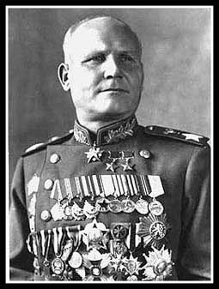
Командуючий 2-м Українським форонтом
маршал І.С.Конєв

Slide 43
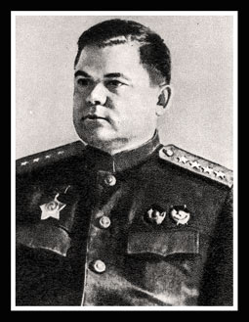
Командуючий 1-м Українським фронтом
генерал М.Ф.Ватутін

Slide 44
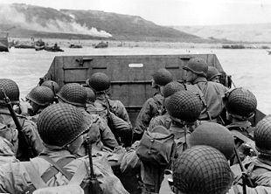
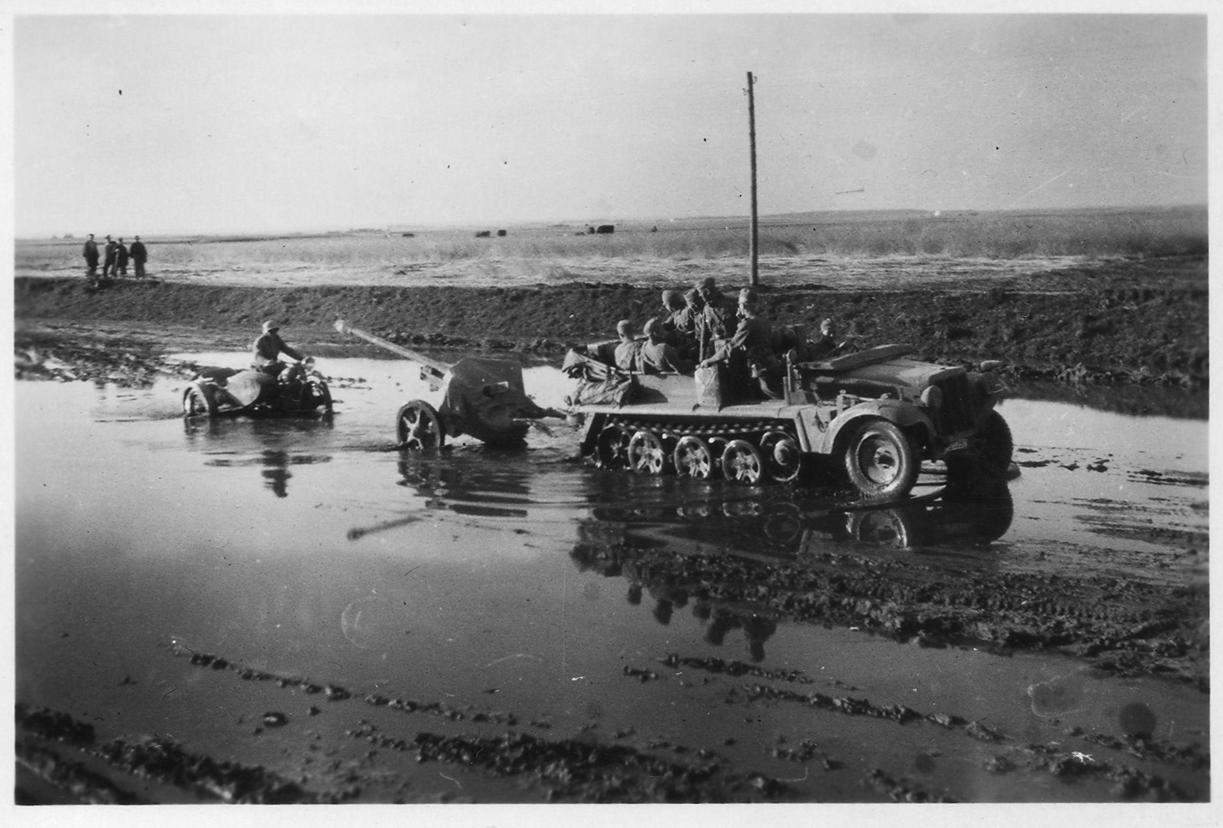
Основні ж танкові сили Вермахту, а це близько 10 дивізій німці тримали під Уманю та Кіровоградом. Поступаючись у живій силі та танках, не володів стратегічною ініціативою і 4-й повітряний флот Люфтваффе (перевага у порівнянні з радянськими ВПС була тільки у денних бомбардувальниках).

Slide 45
Отже, війська 2-го Українського фронту в ніч на 24 січня переходять у наступ. Через день їм на зустріч починають з боями прориватись ударні танкові групи прориву. Німці відчувають серйозну загрозу для усього свого угруповання і перекидають на фланги радянського прориву декілька танкових дивізій з під Кіровограда. Одночасний удар у напрямку на Оситняжку мав за мету відрізати від основних сил передові радянські танкові частини. Становище 5-ї танкової армії стає майже критичним. Невеличкі групи фашистських танків з піхотою навіть прориваються до тилів 20-го і 29-го танкових корпусів. Але сил у німців на більше не вистачає. Радянські ж резерви та стрілецькі частини зі складу 4-ї гвардійської і 53-ї армій відбивають німецький контрнаступ і навіть розширюють фронт прориву. В той же час вводиться в бій 5-й гвардійський Донський кавалерійський корпус.

Slide 46
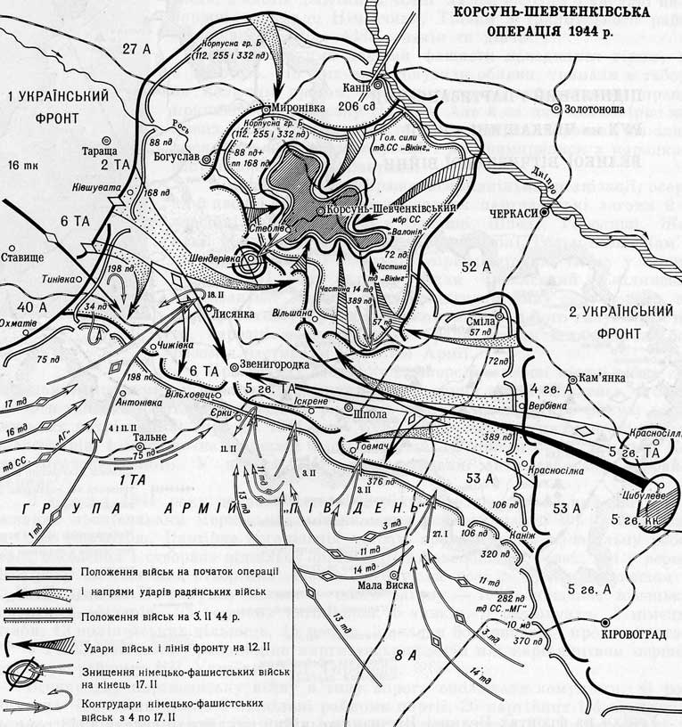

Slide 47
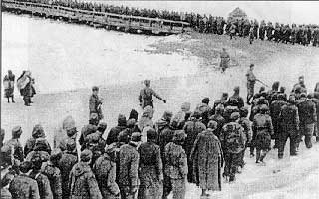
Таким чином, з важкими боями частини обох фронтів досягають Звенигородки. Танкове "кільце" радянських військ зімкнулось. Для створення внутрішнього фронту оточення слідом за танковими частинами наступають підрозділи 27-ї та 4 гвардійської армії разом кавалерійським корпусом. Всього ж у оточенні за радянськими даними опинилось близько 80 тисяч солдатів і офіцерів противника, 250 танків, до 1800 гармат і мінометів.

Slide 48
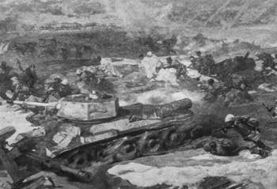
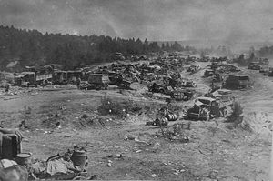
Кінець операції
Німецьке командування приголомшене: "Невже новий Сталінград?". В бій кидаються одна за одною танкові дивізії, стягнуті з інших ділянок фронту. Організовується постачання боєприпасів, пального та продовольства повітряним шляхом. При цьому німці втрачають велику кількість (біля 200) транспортних літаків, які стали, як і на берегах Волги, легкою здобиччю для радянських винищувачів.

Slide 49

Нарешті 11 лютого командування групи армій "Південь" починає останній вирішальний наступ на зовнішньому фронті оточення.

Slide 50
Описи (наведені у радянській літературі) останньої ночі фашистів чимось нагадують дії відступаючої армії Наполеона після Смоленська. Голодні "оточенці" забирають все їстівне у мешканців села. Смажать м'ясо навіть на багнетах прямо посеред вулиці. Есесівці починають розстріли тих, хто начебто хотів здатися у полон. Але "вечеря" швидко закінчується. Нічні бомбардувальники У-2 (у народі "кукурузники"), не дивлячись на сніг, сиплють на голови німців бомби, а скупчення людей у селі колосальне.

Slide 51

Генерал Штеммерман розуміє, що Гітлер не вибачить йому здачі у полон, і віддає наказ двома колонами пробиватися на зустріч Хубе. Радянські командири говорили, що це була фатальна помилка. В умовах майже нульової видимості заметільної ночі необхідно було пробиватися з оточення дрібними маневреними групами. Суцільного заслону на шляху фашистів не було.
Генерал Штеммерман

Slide 52

Вийшовши з Шендерівки ударні німецькі групи відразу ж потрапили під шалений артобстріл і вступили в бій. Генерал армії Конєв, на якого Ставка поклала командування частинами, що діяли на внутрішньому фронті, вирішив з початку притримати резерви.
Німці метались, шукаючи шпарини в радянській обороні. Декотрі здавалися в полон. Декотрі продовжували чинити шалений опір. Між Комарівкою та Хильками на так званому Бойковому полі скупчилась вся недобита маса солдатів обох колон у паніці, шукаючи рятівний шлях.
Генерал армії Конєв

Slide 53



Сьогодні про героїчну перемогу радянських військ у Корсунь-Шевченківській битві нам нагадує величезна кількість пам'ятників та меморіалів. Так, наприклад біля села Стеблів споруджено 7,5 метрове залізобетонне кільце - символ оточення німецьких частин. А скільки в цій місцевості пам'ятників-танків, навіть важко перерахувати.

Slide 54

Визволення Криму и Одеси

Slide 55

Одеська наступальна операція
Наступальна операція військ 3-го Українського фронту (командувач генерал армії Малиновський Р. Я.) у взаємодії з Чорноморським флотом (командувач віце-адмірал Октябрьський П. С.) та у взаємодії з 2-м Українським фронтом (командувач — маршал Радянського Союзу Конєв І. С.) під загальним керівництвом представника Ставки Верховного головнокомандування маршала Радянського Союзу Василевського О. М., що проводилася в період з 26 березня по 14 квітня 1944 з метою розгрому 6-ої німецької і 3-ої румунської армій групи армій «А» командувач генерал-фельдмаршал Е.фон Кляйст), виходу з рубежу річки Південний Буг та річку Дністер та звільнення Одеси. Одна із завершальних фронтових операцій стратегічного наступу в Правобережній Україні.

Slide 56

Увечері 9 квітня радянські війська увірвалися в північні квартали Одеси і нічним штурмом при сприянні партизан до ранку 10 квітня звільнили Одесу. За 17 днів Одеської наступальної операції війська 3-го Українського фронту за складних погодних умов подолали більш як 160 км, звільнили Миколаївську та Одеську області. Сили Чорномор. флоту отримали можливість базуватися в Одесі, Миколаєві, Очакові.
Водночас, становище гітлерівців на Кримському півострові, які втратили надійний зв'язок з базами в Болгарії та Румунії, а також морські комунікації з портом Констанца, погіршилося.

Slide 57


Кримська операція (1944)
(8 квітня — 12 травня 1944) — наступальна операція військ 4-го Українського фронту (генерал армії Ф. Толбухін) і Окремої Приморської армії (генерал армії А. Єрьоменко) у взаємодії з Чорноморським флотом (віце-адмірал П. Октябрський) і Азовською військовою флотилією (контр-адмірал С. Горшков).
Розвивалася шляхом прориву оборони противника одночасно на Перекопському і Сиваському напрямках, з головним ударом в напрямку Сімферополя. Окрема Приморська армія вела наступ з району Керчі на Севастополь.

Slide 58


14 квітня війська 4-го Українського фронту оволоділи Бахчисараєм та Алуштою, а 18 квітня війська Окремої Приморської армії визволили Балаклаву. 5 травня радянські війська почали наступ на Севастополь з півночі, а 7 травня — з району Балаклави. 9 травня за підтримки кораблів Чорноморського флоту і авіації вони штурмом оволоділи Севастополем і 12 травня завершили визволення Криму.

Slide 59

Звільнення західної України. Берлін.

Slide 60
Дніпровсько-Карпатська операція
(24 грудня 1943 — 17 квітня 1944)
На початок січня 1944 року було сформовано остаточний план операції:
1-й Український фронт наносить головний удар на Вінницю, Могилів-Подільський і частиною сил на Луцьк і Христинівку. 2-й Український фронт наносить головний удар на Кіровоград, Первомайськ і частиною сил також на Христинівку. Головним завданням 1-го та 2-го Українських фронтів був розгром головних сил групи армій «Південь» та виходом до Карпат — розкол фронту супротивника. Дії цих фронтів координував Маршал Радянського Союзу Г. К. Жуков.

Slide 61
Східно-Карпатська операція
Загальна чисельність військ Червоної Армії становила 246 тис. чоловік. З боку німців протистояли армійська група близько 300 тис. чоловік.
У результаті проведення Східно-Карпатська операція радянські війська прорвавши укріплення Лінії Арпада перейшли Карпати, зайняли територію Закарпатської України і створили умови для подальшого просування в Чехословаччину.

Slide 62
ЛЬВІВСЬКО-САНДОМИРСЬКА
СТРАТЕГІЧНА НАСТУПАЛЬНА ОПЕРАЦІЯ
Згідно з планом Ставки удари одночасно завдавались на двох векторах: з-під Тернополя на Львів у центрі й з району Луцька на Раву-Руську на правому крилі.
Під час жорстоких боїв 13—18 липня оборону противника про­рвано на глибину 50—80 км у 200-кілометровій смузі, в райо­ні Бродів оточено й знищено 8 ди­візій.
27 липня німці залишили Ста­ніс­лав, Львів, Перемишль. Оскіль­ки після цього військам 1-го УФ довелося діяти у двох напрямах, що розходилися — сандомирському й карпатському, Ставка 30 липня створила з його лівого крила 4-й УФ (ко­мандувач — І. Петров).
29 липня — 1 серпня з’єднання 1-го УФ подолали Віслу. Під час операції було розбито 32 і знищено 8 ворожих дивізій. 65 тис. убитими й 224,3 тис. пораненими втратив 1-й УФ. При­чиною таких значних жертв стали помилкові рішення ко­ман­дування фронту під час підготовки й проведення боїв за Зборів та Львів.
Підсумком операції стало звільнення Львівської, Станіславської областей від окупантів та вихід на територію Польщі.

Slide 63

1944 р. став роком визволення українських земель від німецько-фашистських окупантів. 8 жовтня 1944 р.
від ворога було звільнено останній населений пункт УРСР у її довоєнних межах — село Лавочне Дрого­бицької області. Офіційним днем визволення Украї­ни вважалось 14 жовтня 1944 pоку, коли відбулося уро­чисте засідання в Києві. А Закарпатську Україну радянські війська очистили від ворога силами 4-го Ук­раїнського фронту 28 жовтня 1944 р.

Slide 64

Йшла весна останнього року війни. Війська 2-го, 1-го Білоруських і 1-го Українського фронтів почали Берлінську операцію. Радянський Союз зробив вирішальний внесок у розгром фашистських загарбників.
І ось довгоочікуванне повідомлення: «О 0 годин 43 хв. (за московським часом) 9 травня 1945 року Німеччина підписала Акт про беззастережну капітуляцію германських збройних сил.»

Slide 65


«Помните! Через века, через года, - помните!
О тех, кто уже не придет никогда, - пожалуйста, помните!»
Вічна пам'ять і слава полеглим.
Честь і слава героям живим!

